Slide 1
第六单元 第18课 古诗二首 夜宿山寺
统编语文二年级上册
四川省泸州市泸县实验学校 程洪梅

Slide 2
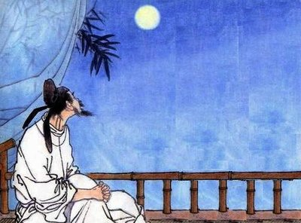
猜一猜
静夜思

Slide 3
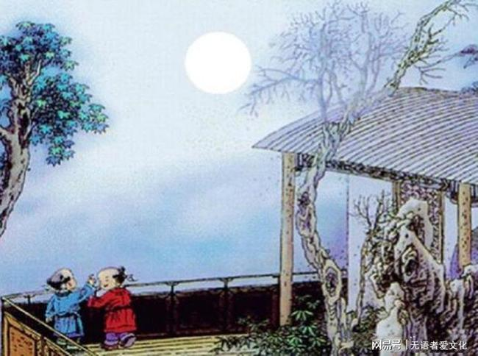
猜一猜
古朗月行

Slide 4
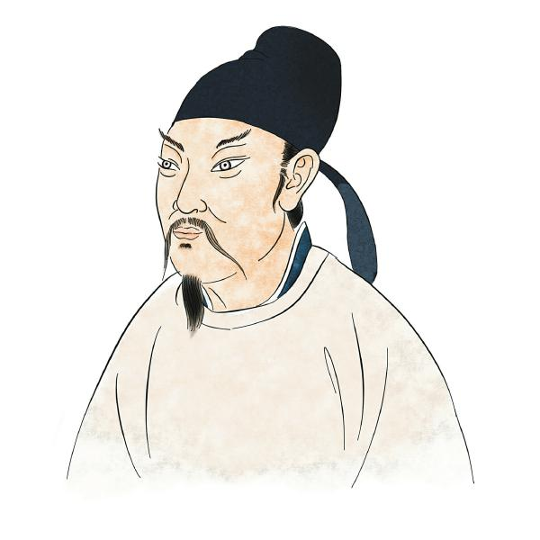
李白，字太白，号“青莲居士”，被后人誉为“诗仙”。

Slide 5
夜宿山寺
唐 李白
宿：住宿，过夜。

Slide 6
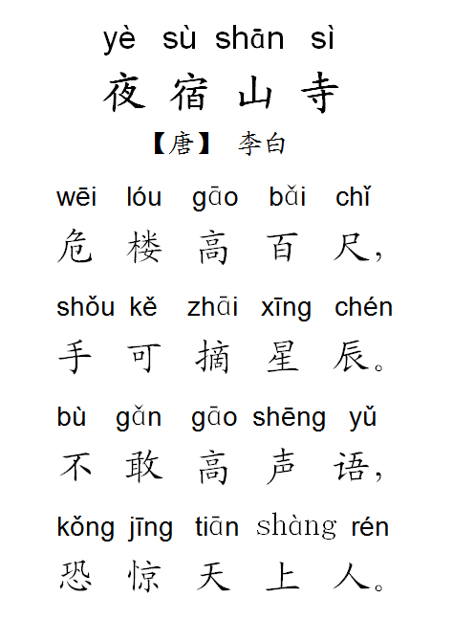
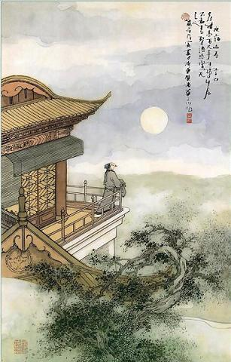
读一读

Slide 7
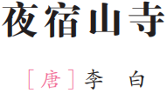
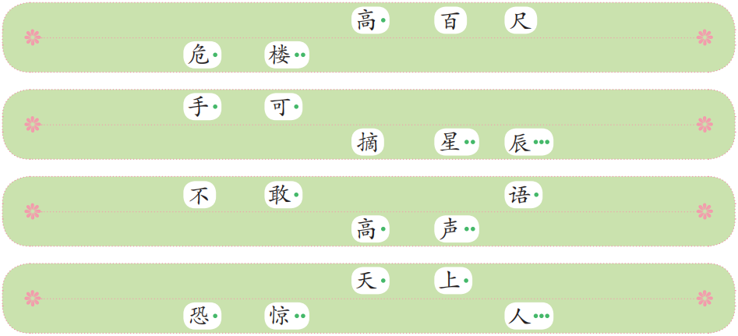
读出韵味

Slide 8
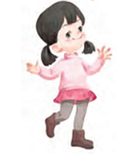
想一想
说说山寺给你怎样的感觉?

Slide 9
议一议
夜宿山寺 ［唐］李白
危楼高百尺，
手可摘星辰。
不敢高声语，
恐惊天上人。
和你的同桌说一说：
古诗中哪些地方让你感受到山寺很高？

Slide 10
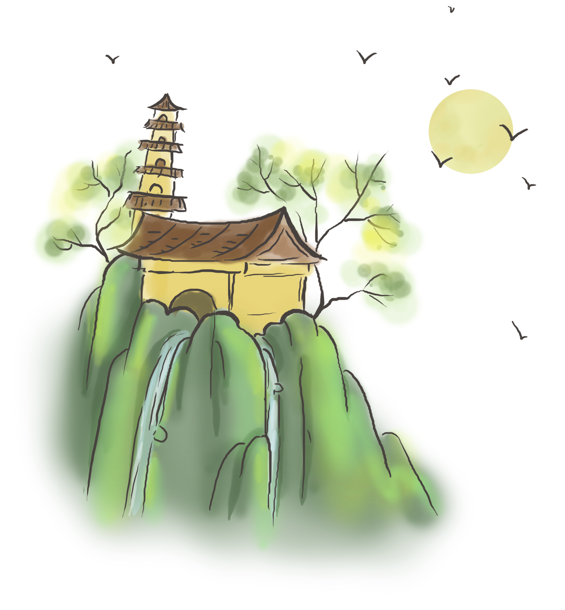
危
危楼：高楼。

Slide 11
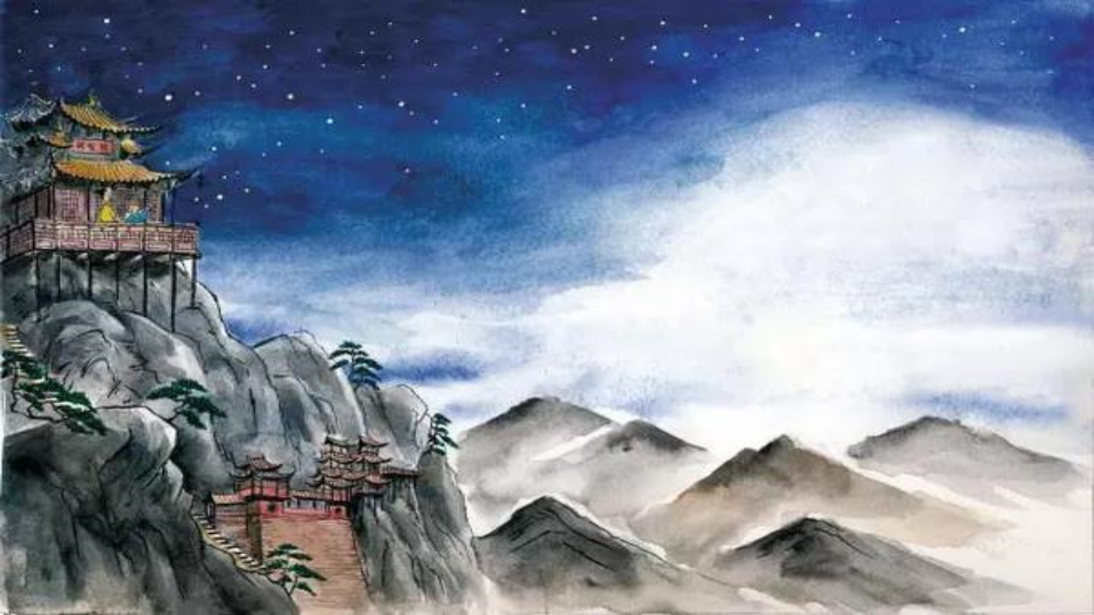
“桃花潭水深千尺”
“危楼高百尺”

Slide 15
读一读

Slide 16
吟一吟

Slide 17
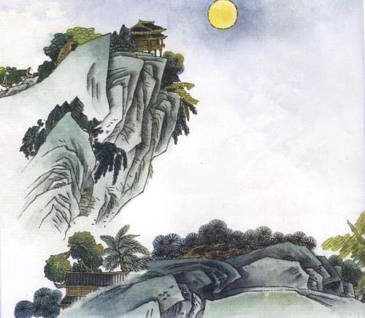
背一背

Slide 18
作业
1.读诵《夜宿山寺》，并背诵。
2.想象诗中的画面，用自己的话描述给家长听。

